Slide 1

Välkommen till utbildning i Cosmic!
Link inom Kommunen
Namn
Namn
Namn
Notes:
Förberedelser inför utbildningstillfälle
•Lägg in namn på utbildare på välkomstsliden.
Regionen ersätter dagens journalsystem TakeCare med ett system som heter Cosmic, Link är en modul i Cosmic som används för samverkan och informationsöverföring mellan region och kommun, även samverkan mellan olika aktörer inom regionen resp. kommunen.
Vi som ska utbilda i Link idag heter:

Slide 2
Agenda
Allmän information
Funktionalitet i stort
  Utskrivningsprocessen
  Öppenvårdsprocessen
  SIP-processen
  Tvångsvårdsprocessen
Vårdbegäran till akutmottagningen
Egenvårdsbedömning och planering
Uppdrag hemsjukvård
Notes:
Vi börjar med lite allmän information och funktionalitet i stort, sen går vi igenom de olika processerna och avslutar med vårdbegäran, egenvårdsbedömning och uppdrag hemsjukvård.
Utbildningen tar 3 timmar
2 pauser med bensträckare och kaffe
Frågor tar vi under tiden, (i mån av tid)
Utbildningsmaterialet får ni via mail, (bildspel, övningsuppgifter, testanvändare och testpatienter)
Uppföljande träffar via teams efter behov

Slide 3
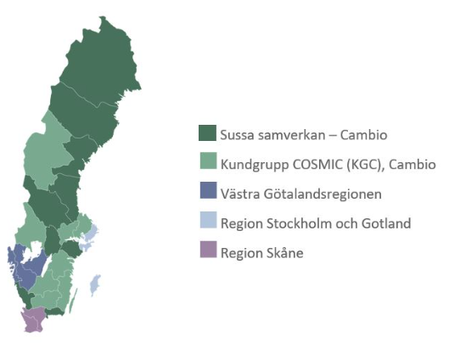
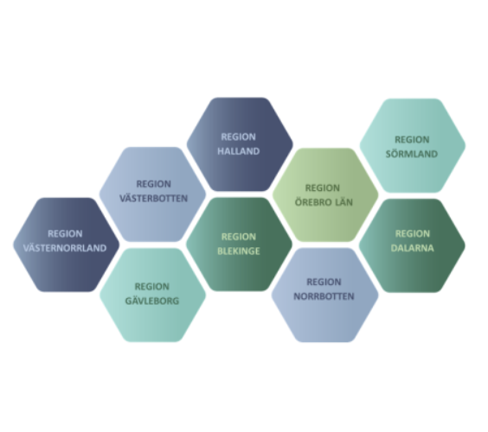
Sussa samverkan Sussa = (Strategisk utveckling av sjukvårdsstödjande applikationer)
Notes:
Sussa består av 9 regioner i Sverige som tillsamman gjort en upphandling av journalsystemet Cosmic.
Representanter från varje Region har gemensamt diskuterat och arbetat med anpassningar av systemet och framtagande av gemensamma rutiner och arbetssätt
I arbetet med Link har även kommunrepresentanter varit delaktiga. Det har funnits en strävan mot att det ska vara standardiserat och strukturerat.

Slide 4
4 processer
Samverkan vid utskrivning från sluten hälso- och sjukvård
Samordning i öppenvård
Samordnad individuell plan (SIP)
Samordnad vårdplan enligt LPT/LRV
Notes:
4 processer – Modulen Link kommer ersätta dagens SIP-modul i TakeCare som använts för Utskrivningsprocessen och Tvångsvårdsprocessen
Men systemet kommer nu även att användas för SIP-processen och Öppenvårdsprocessen.
Alla patienter – alla åldrar
Samtliga enheter i Cosmic (utom IVA, Sömnlab, käkkirurgen i Regionen)
Samordningsärendet fortgår så länge behov av samordning finns (tidigare avslutades ärenden vid utskrivning).

Slide 5

Link är ett systemstöd för samverkan och kan användas av följande aktörer:
Region:
Slutenvård
Primärvård (vårdcentral)
Specialiserad öppenvård
Kommun:
Kommunal hälso- och sjukvård
Elevhälsan
Socialtjänst
Notes:
Exempel på enheter som kan vara aktörer i samordningsärende.
När en person har behov av samordning och/eller insatser/åtgärder från flera aktörer ska ett samordningsärende skapas.
En person kan endast ha ett pågående samordningsärende.

Slide 6

Lagar som styr
  Lag (2017:612) om samverkan vid utskrivning från sluten hälso- och sjukvård
  Patientlag (2014:821)
  Socialtjänstlag (2001:453)
  Hälso- och sjukvårdslag (2017:30),
  Lag (1991:1128) om psykiatrisk tvångsvård
  Lag (1991:1129) om rättspsykiatrisk vård
  Lag (2022:913) om sammanhållen vård- och omsorgsdokumentation
Lag (1993:387) om stöd och service till vissa funktionshindrade, LSS
Lag (1990:52) med särskilda bestämmelser om vård av unga, LVU
Lag (1988:870) om vård av missbrukare i vissa fall, LVM
Notes:
Arbetet med samordning är lagstyrt vilket är viktigt att ha med sig och påminna sig om det.
Vi behöver hjälpas åt med förankring till samtliga medarbetare som arbetar med samordning.

Slide 7

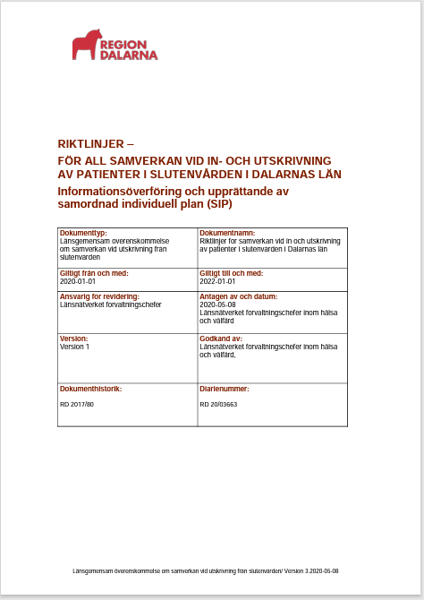

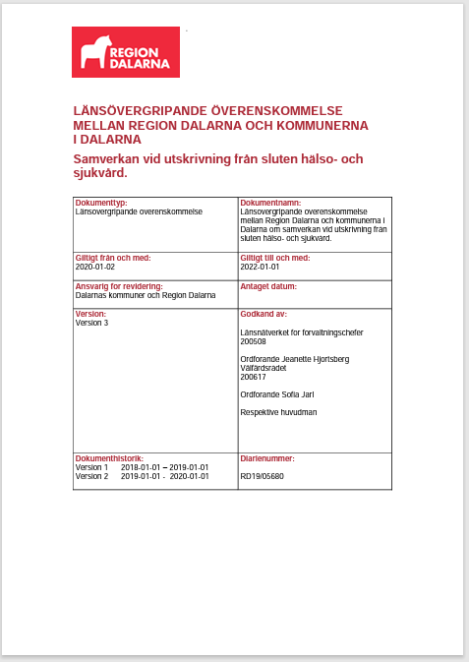

Länsövergripande riktlinjer
Notes:
Vi har länsövergripande riktlinjer och överenskommelser
Bilden visar ett ”axplock”
Riktlinjer är uppbyggda på ett mer övergripande sätt, innehåller anvisningar eller rekommendationer
Beskriver Att man ska göra saker.
Riktlinjerna kan tolkas olika, då kan det uppstå brister och fel.

Slide 8

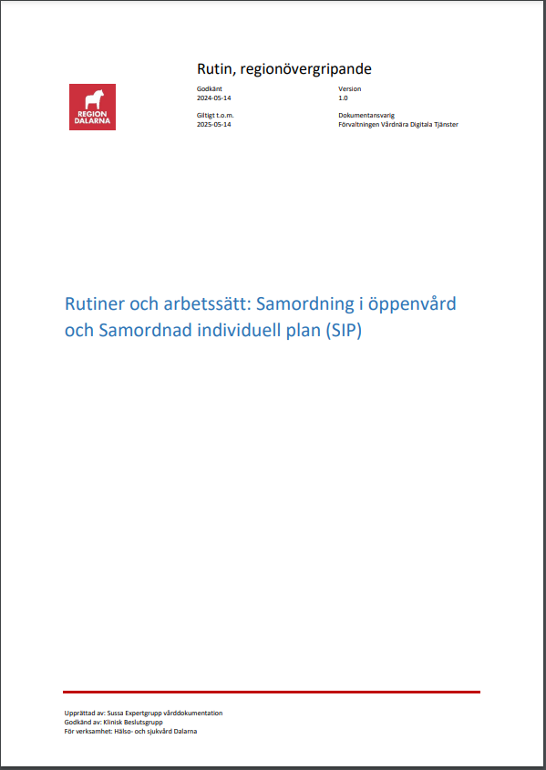
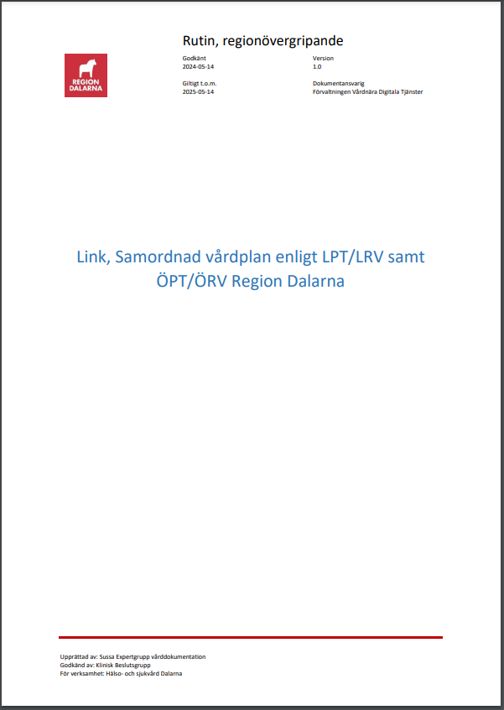
Sussagemensamma rutiner och arbetssätt
Notes:
Det finns det tre dokument med rutiner och arbetssätt framtagna, en för utskrivningsprocessen, en för öppenvårdsprocessen & SIP och en för tvångsvårdsprocessen.
De beskriver Hur man ska arbeta.
Viktigt att vi arbetar lika, för att undvika fel och brister.

Slide 9
Exempel på yrkesroller som kan använda Link
Hälso- och sjukvård:
Sjuksköterskor
Arbetsterapeuter
Sjukgymnaster/Fysioterapeuter
Läkare
Undersköterskor
Kuratorer
Psykolog
Dietist
Socialtjänst:
Biståndshandläggare
Socialsekreterare
Planerare
Personal inom skola/elevhälsan:
Rektor
Specialpedagog
Skolsköterska
Notes:
Här är exempel på yrkesroller som kan använda Link för samverkan inom och mellan region och kommun.
Driftstart för skola och elevhälsa är inte beslutad ännu.

Slide 10
Några förkortningar att känna till
SIP – Samordnad Individuell Plan
SVP – Samordnad Vårdplan LPT/LRV
ÖPT – Öppen Psykiatrisk Tvångsvård
ÖRV – Öppen Rättspsykiatrisk Vård
SÄBO – Särskilt boende för äldre
Korttids – Ett korttidsboende. Kan ske växelvis, eller exempelvis mellan boende på sjukhus och SÄBO.
HSL – Hälso- och sjukvårdslagen
LPT – Lagen om Psykiatrisk Tvångsvård
LRV – Lagen om Rättspsykiatrisk Vård
LSS – Lagen om stöd och service till vissa funktionshindrade
SoL – Socialtjänstlagen
Notes:
Här är några förkortningar som är bra att känna till.

Slide 11

Kopplingar till andra moduler i Cosmic
Journal
Läkemedel
Patientkort
Notes:
Link har kopplingar till andra moduler i Cosmic.
Vissa delar av journalen i Cosmic speglas i fliken Journal i Link.
Läkemedelslistan i Cosmic speglas i fliken Läkemedel.
Patientkortet hanterar enhetskopplingar. Alla aktörer kan koppla relevanta enheter, tex boendeform eller hemsjukvårdsenhet, för att rätt enhet ska föreslås som aktör i samordningsärendet.
Tex när en patient flyttar till SÄBO kan kommunanvändare göra enhetskoppling.

Slide 12

Funktionalitet i stort
Samordningen för den enskilde hålls samman i ett samordningsärende.
Samtycken
Aktörer
Meddelanden
Planer
  Utskrivningsplan
  Samordnad individuell Plan
  Samordnad vårdplan LPT/LRV
Journal
Läkemedelslista
Notes:
Samtyckeshantering
Möjlighet att välja olika aktörer som ska vara delaktiga i samordningsärendet
Meddelanden - den huvudsakliga informationsöverföringen sker via meddelandefunktionen
Planer:
Utskrivningsplan (kortsiktig plan)
Samordnad individuell Plan (långsiktig plan)
Samordnad vårdplan LPT/LRV (ansökan till förvaltningsrätten)
Journalflik (speglar valda delar av journalen i Cosmic till HSL-personal i kommunen)
Läkemedelslista (speglas till HSL-personal i kommunen)

Slide 13

Fikapaus!
Notes:
Bensträckare + kaffe 15 minuter!

Slide 14

Demonstration Ärendeöversikten & Ärendevyn
Notes:
Biståndsenhet 1, Roll Kommunal sjuksköterska, visningspatient Ruth
Ärendeöversikten visar enhetens samtliga pågående och avslutade samordningsärenden.
Samtliga enheter ansvarar för att kontinuerligt bevaka och hantera ärenden.
Filtreringsmöjligheter:
Alla patienter samt Vald patient (radioknappar)
Pågående och Avslutade ärenden (flikar)
Ålder, oöppnat meddelande, med pågående/utan pågående vårdtillfälle.
Gå igenom samtliga kolumner samt visa hur dom kan sorteras (I, Inskrivningsmeddelande, U, Meddelande om utskrivningsklar, K, Kallelse).
Ärendevyn den enskildes samordningsärende
Öppna demopatientens ärende genom att högerklicka och Öppna ärende eller dubbelklicka på ärendet.
I patientlisten visas en ikon när det finns ett pågående samordningsärende, när det finns ett oläst meddelande visas en vit prick vid ikonen.
Samtyckesinformationen - varje aktör ansvarar för att säkerställa rutiner för att inhämta/säkerställa aktuella samtycken.
Aktörer - här lägger man till eller tar bort involverade aktörer.
Meddelanden - Viktigt att svara på det ursprungliga meddelandet med samma titel, för att få en trådstruktur i tidsordning, visa Använd trådning.
Fliken Planer - här skapas samordningsplaner. Exempelvis utskrivningsplan och SIP.
Fliken Journal - här kommer vald information från patientens journal i Cosmic speglas till hälso- och sjukvårdspersonal i kommunen.
Läkemedelslista - här kommer läkemedelslistan från Cosmic speglas till hälso- och sjukvårdspersonal i kommunen. Fliken Läkemedelslista är inte tillgänglig under tiden patienten är inskriven i slutenvården, men blir tillgänglig efter utskrivning.

Slide 15
Inhämta/säkerställa samtycken
I samband med process för utskrivning
Vilka samtycken kan hanteras i Cosmic Link?
Samtycke till informationsdelning
Samtycke till samordnad individuell plan (SIP)
Vilka svarsalternativ till samtycken finns tillgängliga i Cosmic Link?
Ja patient samtycker, Ja vårdshavare och barnet samtycker
Nej patient samtycker inte, Nej en vårdnadshavare samtycker inte
Menprövning
Sekretessbrytande regel (Endast tvångsvården)
Notes:
Samtycke till informationsdelning är en förutsättning för att aktörerna ska få dela information med varandra.
Samtycke till samordnad individuell planering är en förutsättning för att kunna skicka Kallelse till SIP och för att SIP ska finnas valbart under fliken Planer.

Slide 16
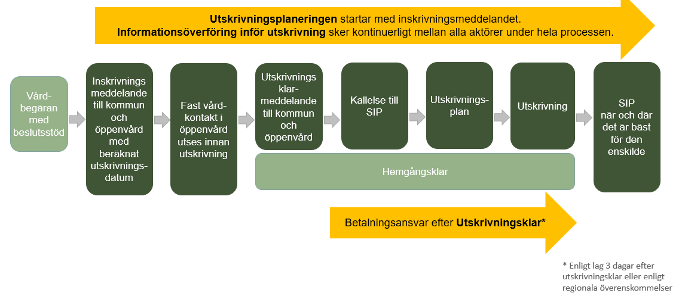
Samverkan vid utskrivning från sluten hälso- och sjukvård
Notes:
Bild för att visualisera de olika stegen i Utskrivningsprocessen
Ny rutin att sjuksköterska i kommunen skickar Vårdbegäran till akutmottagningen, ett meddelande som ska innehålla information om patientens aktuella status, orsak till varför individen skickas till akutmottagningen samt relevanta kontaktuppgifter.

Slide 17
Demonstration Utskrivningsprocessen
Notes:
Biståndsenhet 1, Roll Kommunal sjuksköterska, visningspatient Siri
Öppna Patientens Ärende
Lägg till Hemsjukvård i fliken enhetskopplingar i patientkortet.
Aktörer, Lägg till Hemsjukvård, visa fast vårdkontakt med samordningsansvar.
Fliken meddelanden – Det finns ett antal fasta och ett antal Generella meddelanden
Visa att inskrivningsmeddelande skickats från slutenvården samt Beräknad tidpunkt för utskrivning.
Markera meddelande, läs och klicka på Svara, skriv ett svar med information om aktuellt status och pågående insatser, Skicka.
Visa meddelandet ADL - aktiviteter i det dagliga livet.
Visa meddelande, Social situation.
Visa meddelande Utskrivningsklar.
När den enskilde är redo att tas emot av kommunen. Går kommunen in och skickar meddelande om Kommunklar.
Nytt meddelande, Välj Generellt, Titel: Kommunklar, (Fras: liklar + enter). (i utbildningsmiljön, använd egen titel, skriv Kommunklar). Används när kommunen samordnat sina insatser och kan ta emot patienten.
Gå till Fliken Planer
Visa utskrivningsplanen, kan startas av alla aktörer och varje aktör dokumenterar sin del.
Utskrivningsplanen är patientens plan och används för att dokumentera de åtgärder och insatser som varje aktör har planerat tillsammans med patienten.
Vid utskrivningsplanering kan det ibland finnas behov av att arrangera ett möte, fysiskt eller via video för att planera insatser, ska ej förväxlas med SIP. Det finns ingen funktion i Link för att kalla till ett utskrivningsplaneringsmöte. Den aktör som har behov av möte, kommunicerar det via generellt meddelande och/eller via telefon samt ansvarar för att säkerställa deltagare, tid och plats samt delar eventuell länk till videomöte.
Markera utskrivningsplan, Klicka Ny anteckning, Välj Mall Utskrivningsplan, dokumentera under Planerade insatser från socialtjänsten och Signera (kräver vårdkontakt i utbildningsmiljön).

Slide 18
Övningsuppgift 1
1.1 Logga in i Cosmic
1.2 Lägg till genväg
1.3 Navigera i Ärendeöversikten
1.4 Besvara inskrivningsmeddelande
Arbetsenhet: Biståndsenhet 1
Användarroll: Kommunal sjuksköterska
Patient: Patient på Ärendeöversikten

Slide 19
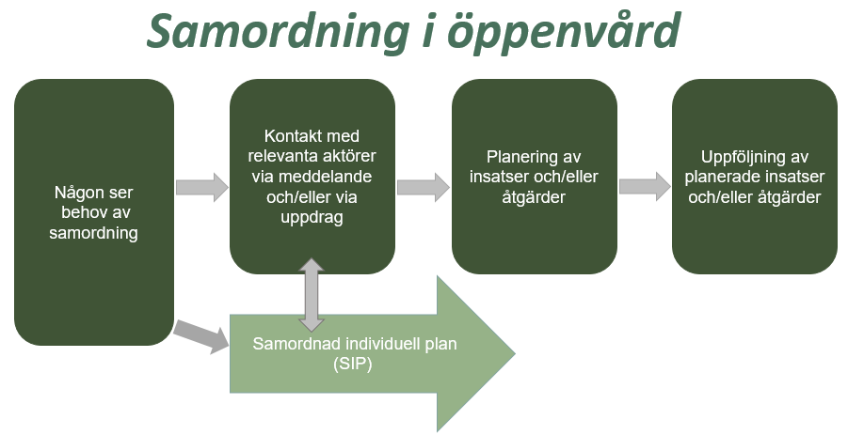
Samordning i öppenvård
Notes:
Bild för att visualisera/beskriva de olika stegen i Öppenvårdsprocessen

Slide 20
Demonstration Skapa samordningsärende
Notes:
Biståndsenhet 1, Roll Kommunal sjuksköterska, visningspatient
Samordningsärende i öppenvården.
Öppna Ärendeöversikten
Sök fram personen i patientlisten
Klicka på Skapa nytt ärende
Bocka i samtycke till informationsdelning, Ja. Bocka i behov av SIP, Ja. Bocka i samtycke till SIP, Ja.
Lägg till de aktörer som är aktuella.
Bocka i Öppen vård – Välj Distriktssköterskemottagning 1. Klicka Ok och sedan Lägg till.
Skapa ärende.
Under Aktörer, klicka på Ändra. Lägg till, Bocka i Kommun – Lägg till fler alternativ i rullisten. Välj Kommun SUSSA. Biståndsenhet 1, markera och flytta över till Valda enheter genom att klicka på pil till höger. Ok. Lägg till. Spara.

Slide 21
Övningsuppgift 2
2.1 Gör en enhetskoppling
2.2 Skapa samordningsärende
2.3 Lägg till aktör i ärende
2.4 Skicka generellt meddelande Samordning öppenvård
2.5 Skicka generellt meddelande Social situation
2.6 Skicka meddelande Kommunklar
2.7 Dokumentera utskrivningsplan, starta en ny plan
Arbetsenhet: Biståndsenhet 1
Användarroll: Kommunal sjuksköterska
Patient: Tilldelad patient

Slide 22

Bensträckare!
Notes:
Bensträckare 10 minuter!

Slide 23
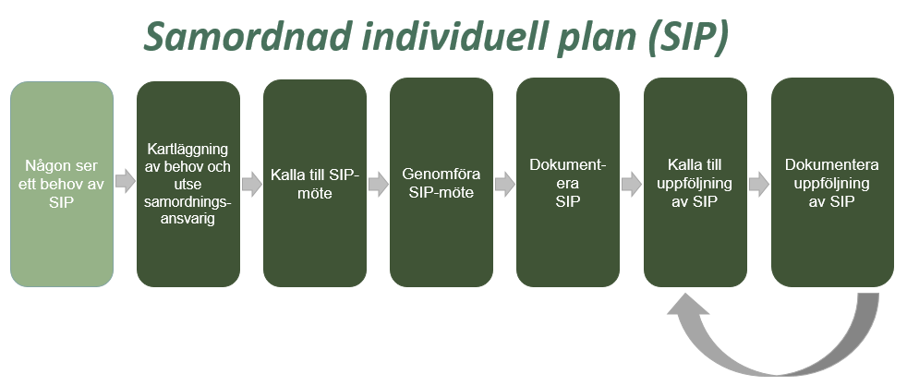
Samordnad individuell plan (SIP)
Notes:
Bild för att visualisera/beskriva de olika stegen i SIP-processen

Slide 24
Demonstration SIP-processen
Notes:
Biståndsenhet 1, Roll Kommunal sjuksköterska, visningspatient
Kallelse skickas som ett meddelanden i Link. Kallelse kan användas i samband kallelse till SIP samt revidering/uppföljning av SIP
Säkerställ att samtycke till SIP finns. Mycket viktigt att inhämta nytt samtycke om ny aktör läggs till i samordningsärende. Samtycke krävs för att kunna skicka kallelse till SIP samt för att upprätta SIP-plan
Välj Nytt meddelande, Kallelse till samordnad individuell planering
Fyll i mötestid och klockslag, mötesform Fysiskt möte, plats valfri text
Notera mötesdeltagarna. Alla aktörer i samordningsärendet får meddelande om kallelse till SIP. Skicka
Mottagande aktörer svarar på kallelsen
Öppna meddelande kallelse till SIP
Klicka på Svara. Ange fras lisip + enter. Skriv. Skicka
Dokumentera
Gå till flik Planer. I fältet Ny plan välj SIP, klicka på Lägg till.
Under Mall välj Samordnad individuell plan (SIP)
Dokumentera i mallen. Alla involverade aktörer skriver sin del. Signera
Godkänn plan (det är samordningsansvarig som ska godkänna planen)
-Hur uppföljning av SIP ska hanteras beslutas under sittande möte. Uppföljning och fortsatt samordning dokumenteras i en ny version av SIP.
Kallelse skickas till Uppföljning av SIP
Välj meddelandetyp Kallelse till Samordnad individuell plan (SIP)
Fyll i mötestid och klockslag, mötesform Fysiskt möte, plats valfri text
Notera mötesdeltagarna. Alla aktörer i samordningsärendet får meddelande om kallelse till SIP.
Kommentar, skriv Uppföljning. Skicka
Dokumentera uppföljning
Gå till flik Planer
I fältet planer markera datumfältet för SIP, klicka på Ny version
I fältet Mall klicka på mall Samordnad individuell plan (SIP)
I fältet för vårdkontakt välj öppenvårdskontakt
Dokumentera under aktuella sökord. Spara

Slide 25
Övningsuppgift 3
3.1 Skicka kallelse till SIP
3.2 Besvara kallelse till SIP
3.3 Dokumentera i SIP
3.4 Skicka kallelse till uppföljning
3.5 Dokumentera uppföljning
Arbetsenhet: Biståndsenhet 1
Användarroll: Kommunal sjuksköterska
Patient: Tilldelad patient

Slide 26
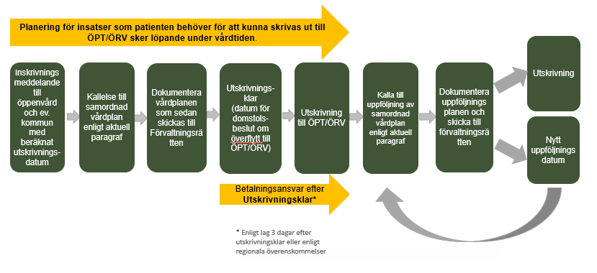
Samordnad vårdplan enligt LPT/LRV
Notes:
Bild för att visualisera/beskriva de olika stegen i Tvångsvårdsprocessen

Slide 27

Samordnad vårdplan enligt LPT/LRV (ÖPT/ÖRV)
Den samordnade vårdplanen används vid ansökan till Förvaltningsrätten då individ ska skrivas ut till ÖPT/ÖRV
Planen används även vid ansökan av förlängning av ÖPT/ÖRV till Förvaltningsrätten
Notes:
När en patient planeras för Öppen psykiatrisk tvångsvård (ÖPT) eller Öppen rättspsykiatrisk vård (ÖRV) upprättas en samordnad vårdplan enligt LPT/LRV.
Aktörer med insatser samverkar tillsammans med individ för att skapa en långsiktig plan inklusive villkor (för patienten) för att vården ska kunna bedrivas i öppen form.
Planen används vid ansökan till förvaltningsrätten.
Processen är väldigt lik de övriga processerna med inskrivningsmeddelande, meddelande funktionen och kallelse till samordnad vårdplan. Det som skiljer är att det är andra mallar för dokumentation.
Det är slutenvården som kommer sammankalla till dessa vårdplaneringar. Det är också slutenvården som börjar skriva i planen först.
Därefter gör öppenvårdspsykiatrin och kommunen varsin egen "anteckning" som beskriver deras insatser (behov, mål, delmål, insats, ansvarig, kontakt).
Om ett behovsområde genererar flera insatser används "kopiera sökordsstruktur" för att kunna dokumentera.

Slide 28
Demonstration Plan enligt LPT/LRV
Notes:
Biståndsenhet 1, Roll Kommunal sjuksköterska, visningspatient Telma
Öppna menyval Ärendeöversikt
Markera aktuell patient och klicka på Öppna ärende.
Visa tvångsvårdsikonen i patientlisten
Visa ikonen för parallella vårdtillfällen (patienten är inskriven både på tvångsvård och somatisk vårdavdelning)
Gå till flik Planer. Markera Plan enligt LPT/LRV, klicka på datum. Klicka på Ny anteckning
Dokumentera under aktuella sökord.
I fältet för vårdkontakt välj slutenvårdskontakten.
Spara.
Varje aktör som deltagit i planeringen går in och skriver in sin del i planen
När alla aktörer registrerat sin del godkänns planen av slutenvården. Efter godkännande går det inte längre att lägga till eller korrigera anteckningar.
Godkänn plan, notera att när planen godkänts får den en grön bock.
Vid revidering/förlängning av ÖPT/ÖRV används mallen uppföljning av samordnad vårdplan.
Klicka på Ny plan, Lägg till Plan enligt LPT/LRV, välj mall, Uppföljning av Samordnad vårdplan enligt LPT/LRV.

Slide 29
Demonstration Vårdbegäran till akutmottagning
Notes:
Hemsjukvård, Roll Kommunal sjuksköterska, visningspatient
Vårdbegäran används när den enskilde ska skickas in till Akuten från ett särskilt boende eller hemsjukvården. Meddelandet ska innehålla information om patientens aktuella status samt orsak till varför individen skickas till akutmottagningen.
Akutmottagningen läggs till som aktör i samordningsärendet. Finns inget pågående ärende behöver det startas upp.
Öppna pågående samordningsärende.
Under Aktörer klicka på Ändra. Bocka i Öppen vård.
Välj Akutmottagning som aktör och klicka Lägg till. Spara.
Klicka på Nytt Meddelande
Välj Generellt
Välj Titel Vårdbegäran.
Fras livbg, Information om den enskildes status och varför den enskilde skickats till akutmottagningen.
Skicka
Akuten kan svara på vårdbegäran och delge information om planeringen, om patienten återvänder till hemmet, blir inskriven eller avlidit.
Akuten kan även starta upp samordningsärende för att skicka meddelande Från Akutmottagningen för att delge information om hjälpbehov.

Slide 30
Övningsuppgift 4
4.1 Lägg till Akutmottagning som aktör i ärende
4.2 Skicka vårdbegäran till akutmottagning
Arbetsenhet: Hemsjukvård
Användarroll: Kommunal sjuksköterska
Patient: Tilldelad patient

Slide 31
Demonstration Egenvårdsbedömning och planering
Notes:
Hemsjukvård, Roll Kommunal sjuksköterska, visningspatient Telma.
När legitimerad personal i Regionen dokumenterar en bedömning och planering som egenvård används journalmallen Egenvårdsbedömning och planering i Cosmic.
Anteckningen speglas i fliken Journal för personal i kommunen.
Regionen skickar även ett meddelande med titeln Egenvårdsbedömning för att uppmärksamma biståndshandläggaren på att underlaget finns.
Egenvårdsbedömningen och planeringen kan utgöra underlag för bedömning av biståndsinsatser.

Slide 32
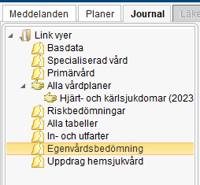
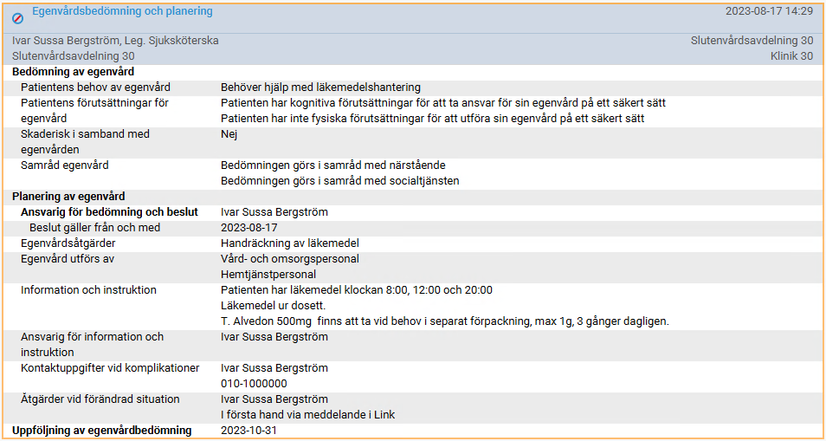
Egenvårdsbedömning och planering
Notes:
Bild för att visa anteckningen istället för att demonstrera i miljön

Slide 33
Demonstration Uppdrag hemsjukvård
Notes:
Hemsjukvård, Roll Kommunal sjuksköterska, visningspatient Telma.
Kommunen och regionen har gemensamt ansvar för sjukvård i hemmet. Hemsjukvårdsavtalet reglerar ansvarsfördelningen.
För att beskriva och förmedla ett uppdrag till hemsjukvården används journalmallen Uppdrag hemsjukvård i Cosmic.
Anteckningen speglas i fliken Journal för hälso- och sjukvårdspersonal i kommunen.
Regionen skickar även ett meddelande med titeln Uppdrag hemsjukvård för att uppmärksamma hemsjukvården på att uppdrag finns.
Det är viktigt att det anges i meddelandet vem uppdraget riktar sig till samt datum som anteckningen är skriven.
Använd fras lihsv. Uppdraget ska återrapporteras av uppdragsmottagaren genom att svara på meddelandet.

Slide 34
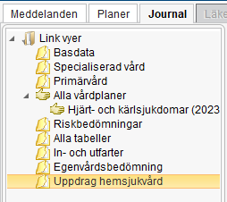
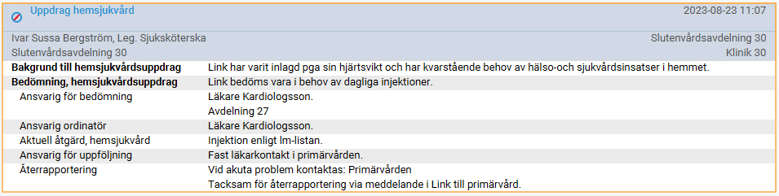
Uppdrag hemsjukvård
Notes:
Bild för att visa anteckningen istället för att demonstrera i miljön

Slide 35
Demonstration Avsluta samordningsärende
Notes:
Hemsjukvård, Roll Kommunal sjuksköterska, visningspatient
Ett samordningsärende ska avslutas då det inte längre finns ett behov av samverkan mellan individ och aktörer.
Öppna ärendeöversikten
Högerklicka på individens ärende och välj Avsluta samordningsärende.
Klicka Ja på frågan om att avsluta samordningsärendet.
Den enskildes ärende kommer nu försvinna från fliken Pågående och istället finnas under fliken Avslutade.

Slide 36
Övningsuppgift 4
4.3 Avsluta samordningsärende
Arbetsenhet: Hemsjukvård
Användarroll: Kommunal sjuksköterska
Patient: Tilldelad patient

